Slide 1

Projecto de Sistemas de Informação
Life Inspiration V0.2 - KnapSack

Slide 2

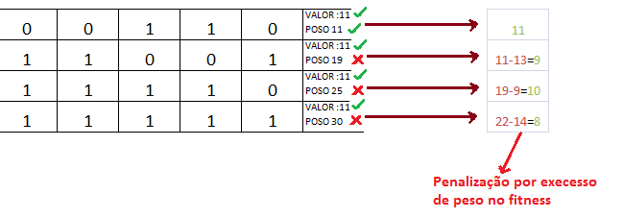

KnapSack
Problema: Levar o maior número de peças na mochila, que tem um limite de peso, mas ao mesmo tempo levar o maior valor possível.
Máximo peso possível na mochila: 16

Slide 3
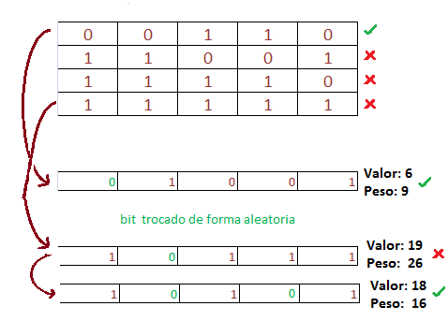
KnapSack – Reparação Aleatória
Repetir o processo até ter um peso aceitável

Slide 4
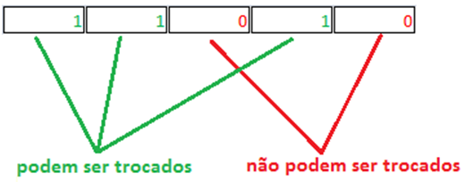
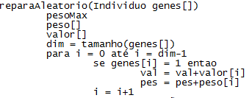
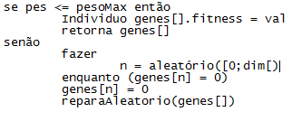
KnapSack – Reparação Aleatória
Só troca os bits que estão a “1”, pois são esses que estão a fazer os indivíduos / mochila ter peso a mais.

Slide 5
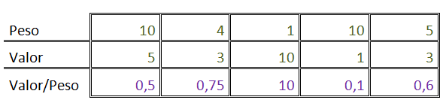

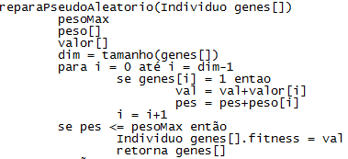
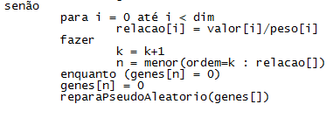
KnapSack –Reparação Pseudoaleatória
Calculo da relação:

Slide 6
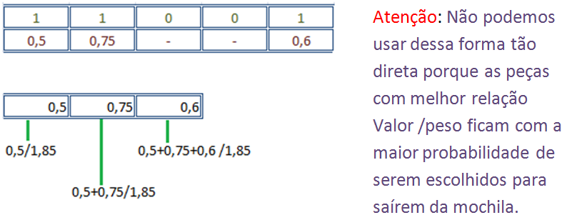
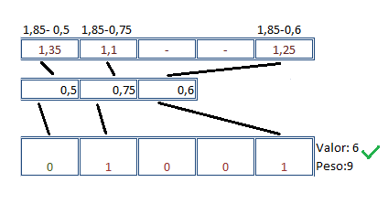
KnapSack –Reparação Pseudoaleatória
Exemplo:
Então:

Slide 7
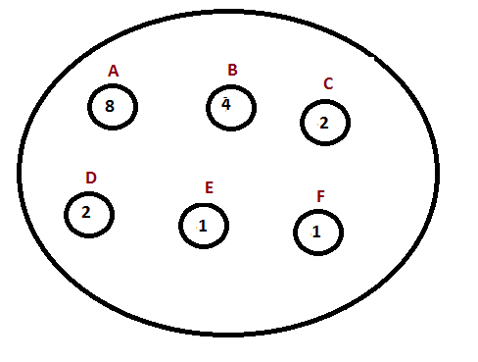
Operador : Roleta - Selecção
Exemplo: Selecionar 4 individuos numa população de 6.
1º) Atribuir uma percentagem a cada individuo de uma população com base no fitness e no total de fitness da população ;
FitnessTotal=18 para i = 0 até i = dim-1
a[i].fitness = fitness(a[i])
fitnessTotal =fitnessTotal+a[i].fitness
i = i+1

Slide 8

Operador : Roleta - Selecção
2º) Juntar os indivíduos em linha de forma a criar percentagens acumuladas, com base na ordem dos indivíduos;
ordenar_decrescente(a[].fitness)
para i = 0 até i = dim-1
se i = 0 então
a[i].probabilidadeAcumulada = a[i].fitness/fitnessTotal
senão
a[i].probabilidadeAcumulada = (a[i].fitness/fitnessTotal)+a[i-1].probabilidadeAcumulada
i = i+1

Slide 9

Operador : Roleta - Selecção
3º)Gerar um numero real aleatório entre 0 e1
n = aleatório([0;1[)
4º)Selecionam o individuo para onde o número aponta;
Individuo b[i] = procurar(n : a[].probabilidadeAcumulada)
N=0.2
Repetir os passos 3º e 4º ate ter o número de indivíduos pretendidos.
N=0.1, N=0.5, N=0.69
Individuos selecionados:

Slide 10
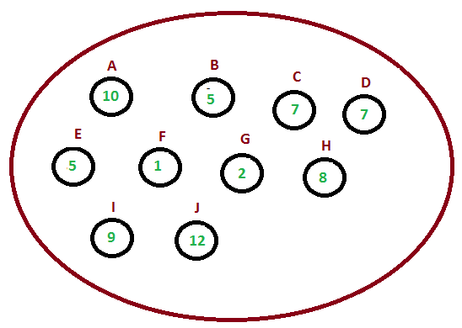
Operador : SUS - Selecção
Exemplo:Escolher 6 individuos de uma população de 10
1º) Juntar todos os indivíduos de uma população pela ordem que se encontram, de forma a fazer uma linha com os indivíduos;
2º)Fazer a soma do fitness do individuo anterior ao seu, com base na ordem em que se encontram na linha;
para i = 1 até i = dim-1
a[i].fitnessAcumulada = a[i].fitness + a[i-1].fitnessAcumulada
i = i+1

Slide 11
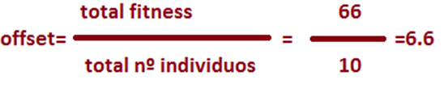
Operador : SUS - Selecção
3º)Obter o total do somatório de todos os fitness, o fitness do ultimo indivíduo, pois é o acumulado de todos os indivíduos;
Fitness Total:66 totalFitness = a[dim-1].fitnessAcumulada
4º) Gerar um ponto aleatório, inteiro ou real, dentro do intervalo 0 e total do fitness de todos os indivíduos, para ser o nosso ponto de partida;
Ponto de Partida :6 n = aleatório([0 : totalFitness])
5º)Definir qual vai ser o offset que se vai acrescentar ao ponto de partido.
6º)Selecionar o individuo para onde o ponto aponta;

Slide 12
Operador : SUS - Selecção
7º) Somar ao ponto o offset;
Ponto: 6+6.6=12.6 n = n+offset
8º) Repetir os pontos 6º e 7º ate obter o numero de indivíduos selecionados pretendidos;
para i = 1 até i = individuosPretendidos-1
n = n+offset
n = n%dim
Individuo b[i] = procurar(n : a[].fitnessAcumulada)
i = i+1

Slide 13
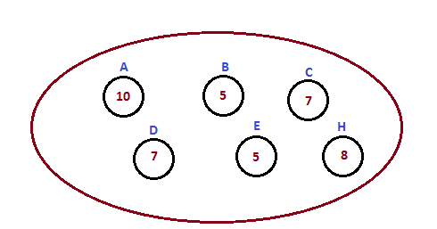
Operador : SUS - Selecção
Indivíduos Selecionados:

Slide 14
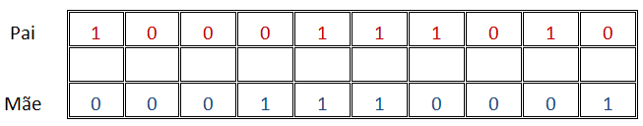
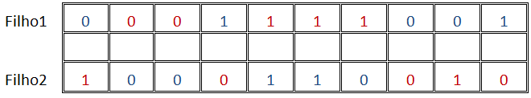
Operador : Uniform - Crossover
Exemplo: Dois pais com genes do tamanho de 10 bits e gerar dois filhos.
1º)Selecionar 2 indivíduos, um pai e uma mãe;
2º) Gerar uma cadeia de bits, máscara, para determinar quais os bits que vão ser trocados;
3º) Para cada bit a “1” na mascara vai haver uma troca

Slide 15
Operador : Uniform - Crossover
Problema:
Se a mascara for toda a “0” o indivíduo Filho1 vai ser igual ao Pai e o individuo Filho2 vai ser igual a Mãe.
Solução:
Garantir que 50% dos bits da mascara são a “1” e os restantes a “0”.
Os 50% referidos anteriormente podem ser um parâmetro deste operador, sendo 50% o valor recomendado por defeito;

Slide 16
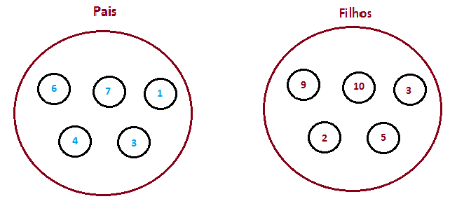


Operador : Truncation - Substituição
Exemplo: Duas populações com 5 indivíduos cada, onde se quer criar uma nova população com 5 indivíduos ;
1º) Ter duas populações, ou mais, para aplicar o operador;
2º)Juntar os varias populações numa só ;

Slide 17
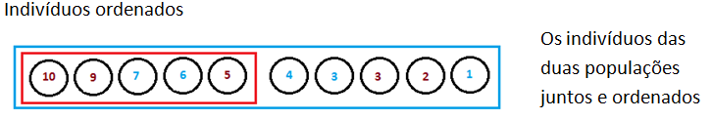

Operador : Truncation - Substituição
3º) Ordenar, com base no fitness de cada individuo, de forma descendente ;
4º)Selecionar os indivíduos que surgem primeiro e criar uma nova população ;

Slide 18
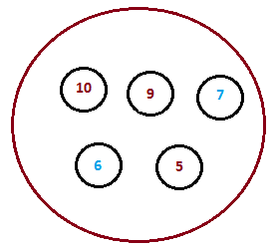
Operador : Truncation - Substituição
Nova população:

